Slide 1
Что изучает физика. Физические явления. Наблюдения и опыт

Slide 2
Физика – это наука, изучающая наиболее общие свойства тел и явлений неживой природы

Slide 3
Задача физики
Открывать и изучать законы, которые связывают между собой различные физические явления, происходящие в природе

Slide 4
Методы изучения физики
наблюдение
опыт
моделирование

Slide 5
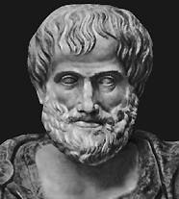
До XVI в. в физике господствовал метод Аристотеля, который приводил к тем или иным выводам путем рассуждений.
АРИСТОТЕЛЬ (384 до н. э., Стагира, полуостров Халкидика, Северная Греция - 322 до н. э., Халкис, остров Эвбея, Средняя Греция), древнегреческий ученый, философ, основатель Ликея, учитель Александра Македонского.
В аристотелевской физике, в отличие от ее современного изложения, не было ни описаний опытов, ни математических формул. Метод эксперимента был отвергнут Аристотелем.
Аристотель считал недопустимым применение математики к исследованию природы.

Slide 6
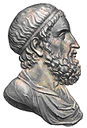
НАБЛЮДЕНИЯ
Аристотель
Архимед
Герон
Птолемей

Slide 7
Эксперимент служит не только источником знаний, но и критерием их истинности.
Галилео Галилей (итал. Galileo Galilei; 15 февраля 1564 — 8 января 1642) — итальянский философ, физик и астроном, оказавший значительное влияние на науку своего времени. Галилей в основном известен своими наблюдениями планет и звёзд, активной поддержкой гелиоцентрической системы мира и экспериментами по механике.
В связи с огромной ролью эксперимента в физике ее считают экспериментальной наукой. Но при изучении любого физического явления в равной мере необходимы и эксперимент, и теория.

Slide 8
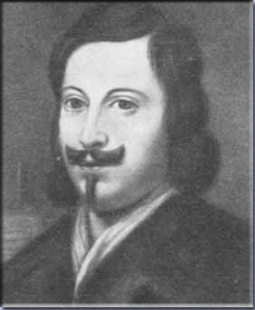
ОПЫТЫ
Галилео
Галилей
Блез Паскаль
Эванджелиста
Торричелли
Рене Декарт

Slide 9
Физический закон устанавливает количественную зависимость одних физических величин от других.
Законы могут быть получены двумя способами: в результате обобщения данных экспериментов (опытные законы) или путем выводов из известных законов (теоретические законы).

Slide 10
Гипотеза – научно-обоснованное предположение о внутренних связях, управляющих данным явлением
Выдвигается для объяснения наблюдаемых явлений или законов, установленных путем эксперимента.

Slide 11
Физическая теория объединяет несколько опытных закономерностей и гипотез и дает объяснение целой области явлений природы с единой точки зрения
Правильность гипотез и теорий проверяется посредством постановки экспериментов

Slide 12
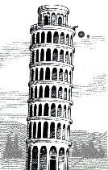
Наблюдения и опыты
наблюдение
гипотеза
опыт
вывод

Slide 13
Моделирование – метод научного исследования, в котором изучаемое физическое явление (или объект) заменяется другим, сходным с ним – моделью, отражающим его существенные признаки.
Примеры:
Глобус – модель земного шара.
Моделью жидкости может служить речной песок
Материальная точка
Идеальный газ
Математический маятник

Slide 14
С возникновением новых поколений ЭВМ в науке получило широкое распространение компьютерное моделирование с помощью специально созданных для этой цели программ.
После построения модели начинается ее изучение (теоретический анализ). Выводы, полученные при этом, проверяют, выясняют их соответствие научному эксперименту либо результатам практической деятельности.
Только опыт, практика дают уверенность в правильности той или иной модели явления.

Slide 15
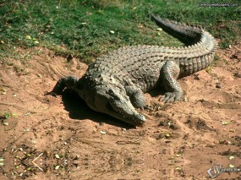
В настоящее время большинство физиков считают, что в рамках современной физической картины мира высшая цель физики вряд ли достижима. Так что создание единой физической теории – дело будущего.
Это интересно!
В лаборатории Э.Резерфорда на стене в
качестве символа науки был изображен
крокодил, глотающий и перемалывающий
все на своем пути и идущий всегда вперед.

Slide 16
Прочитайте индийскую притчу о шести слепцах.
И было шесть слепцов,
И решили они узнать,
Что такое слон…
Первый приблизился к слону
И коснулся его Ноги:
«Все ясно! Слон — это Дерево».
«Нет! — сказал второй, —
Слон похож на Копье».
Он дотронулся до Бивня.
Третий пощупал огромный Бок.
Удивился и воскликнул:
«О чем вы все говорите, слон — это Стена».
Четвертый протянул руку к Хоботу
И долго тряс его:
«Вы все рехнулись, слон — это же, очевидно, Змея».
Пятый с трудом дотянулся до Уха
И озадаченно воскликнул:
«Все вы неправы, слон похож на Веер».
И, наконец, шестой, схватившись за Хвост,
Твердо сказал:
«Слон — это Веревка».
И они еще долго спорили.
И хотя каждый из них был прав,
Все вместе они заблуждались…

Slide 17
Закончите предложение, выбрав правильное утверждение.
1. В физике утверждение считается истинным, если оно:
1) широко известно;
2) опубликовано в печати;
3) высказано авторитетными учеными;
4) многократно проверено на опыте.

Slide 18
2. Ученица опустила электроды в сосуд с раствором электролита,
затем подсоединила их к источнику электрического тока и в течение не-
которого времени пропускала через раствор электрический ток. В своем
ответе она записала: «На одном из электродов выделились пузырьки».
Это утверждение является:
1) теоретическим выводом;
2) экспериментальным фактом;
3) гипотезой;
4) объяснением факта.

